Slide 1
Извержение
вулканов
Проект приготовил:
Ученик 4 «А» класса
МБОУ ЕСШ №9
Шейгеревич Чеслав
Руководитель: Голубцова Е. Н.
г. Елизово
2018 г.

Slide 2
Проблема:
Как происходит извержение вулкана?
Гипотеза:
Возможно, вулканы извергаются, потому что жидкой магмы под земной корой становится очень много, и поэтому она выходит наружу.
Цель:
обобщить и классифицировать информацию о вулканах. Выяснить причины, из – за которых происходит извержение вулканов.

Slide 3
Задачи
Выяснить, что такое вулкан?
Изучить строение вулкана.
Провести опыт и узнать, как и почему происходит извержение вулкана, создав действующую модель вулкана в домашних условиях.
Узнать, какие последствия несут извержения вулканов.

Slide 4
Что такое вулкан
Вулкан – это отверстие в земной коре, через которое на поверхность с огромной силой выбрасывается огненная смесь газов, пара, пепла и наполовину расплавленной породы – лавы.

Slide 5
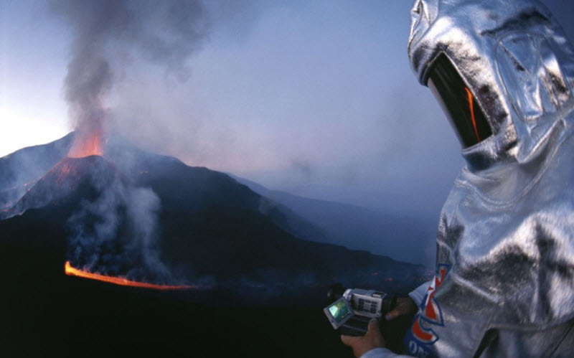
Наука
Изучением особенностей вулканов, явлениями вулканизма занимаются вулканологи и геоморфологи.
Изучение вулканов помогает определить происхождение полезных ископаемых. Благодаря исследованиям можно предсказать начало извержения вулкана и предотвратить связанные с ним бедствия.

Slide 6
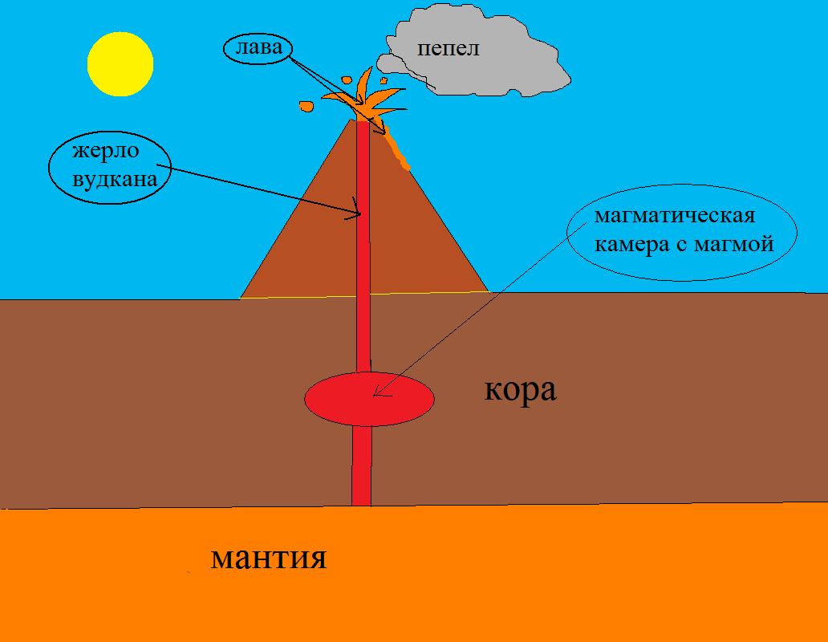
Извержение вулканов.
Извержение вулканов – одно из опасных для человека природных явлений.
При извержении вулканов
на поверхность
выделяется
расплавленная магма.

Slide 7
Как это происходит.
При движении тектонические плиты начинают сталкиваться друг с другом, некоторые плиты уходят под другие, и в этом месте магму выталкивает на поверхность плит.
Магма поднимается к поверхности и накапливается в магматических очагах. Там она находится под давлением.
Газы, входящие в состав магмы, стремятся выйти наружу и поднимают магму по жерлу вулкана.
Газы - горючие, поэтому они воспламеняются и взрываются в жерле вулкана.
Через кратер вулкана наружу вырываются газы, пепел, раскаленные камни и магма.

Slide 8
Вулканическая опасность
Извержения вулканов угрожают жизни людей и наносят материальный ущерб.
Лавовые потоки разрушают здания
перекрывают дороги и сельскохозяйственные земли, которые на много столетий исключаются из хозяйственного использования.

Slide 9
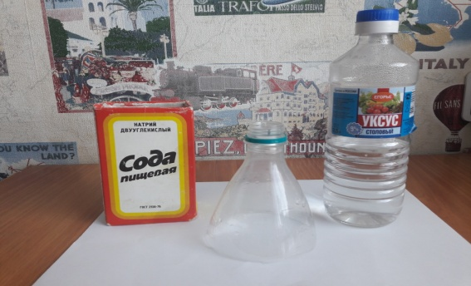
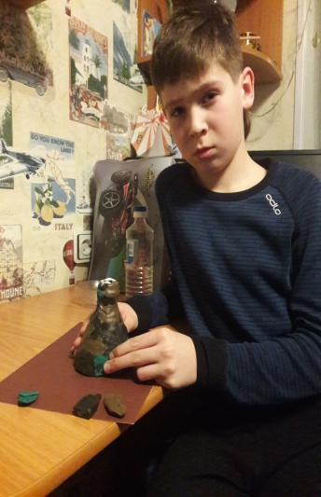
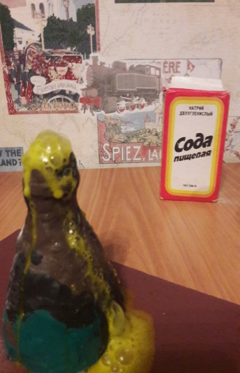
Опыт
В ходе исследования мною была
выполнена модель вулкана, которая необходима для наблюдения процесса извержения.
Изготовление макета вулкана (пластилин, пластмассовая бутылочка, картон).
Добавил пищевую соду и налил уксуса.
Я увидел, как извергаются настоящие вулканы.

Slide 10
Вывод
Работая над этим проектом, я познакомился со строением вулкана и процессом его извержения.
Узнал, что извержения вулканов приносят большой вред всему окружающему.

